Slide 1
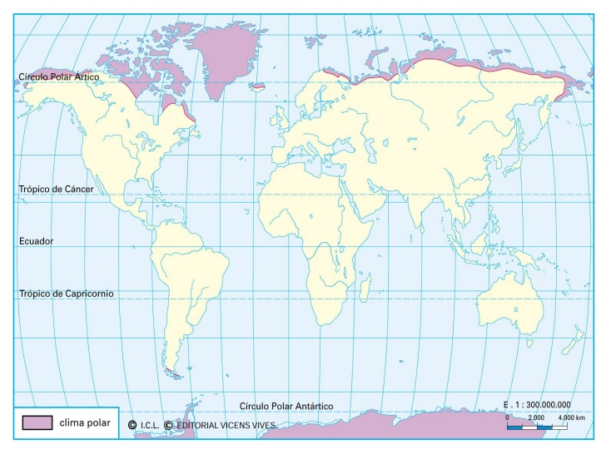
DISTRIBUIÇÃO DO CLIMA POLAR

Slide 2
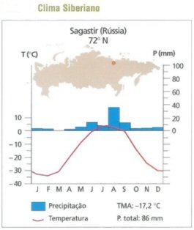
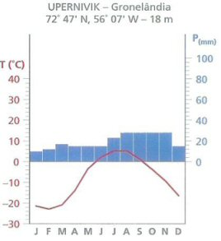
CLIMA POLAR

Slide 3
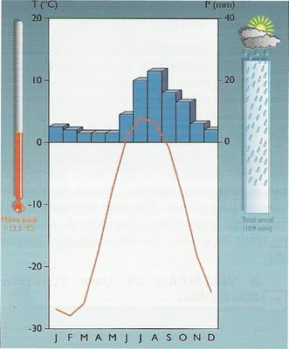
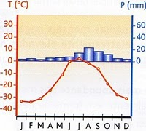
CLIMA POLAR
BARROW – ALASCA
71° 18' 1 N 156° 44' 9 O

Slide 4
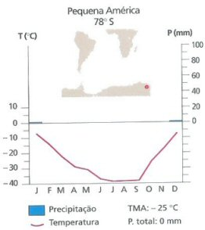
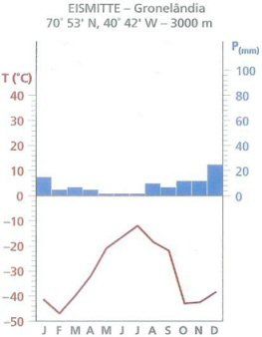
CLIMA POLAR

Slide 5
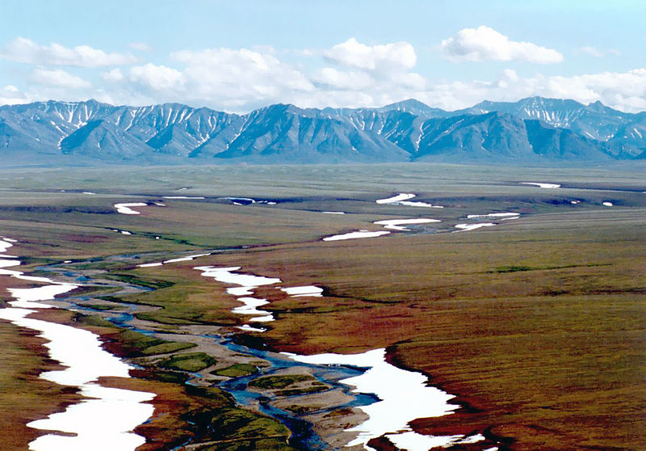
TUNDRA

Slide 6
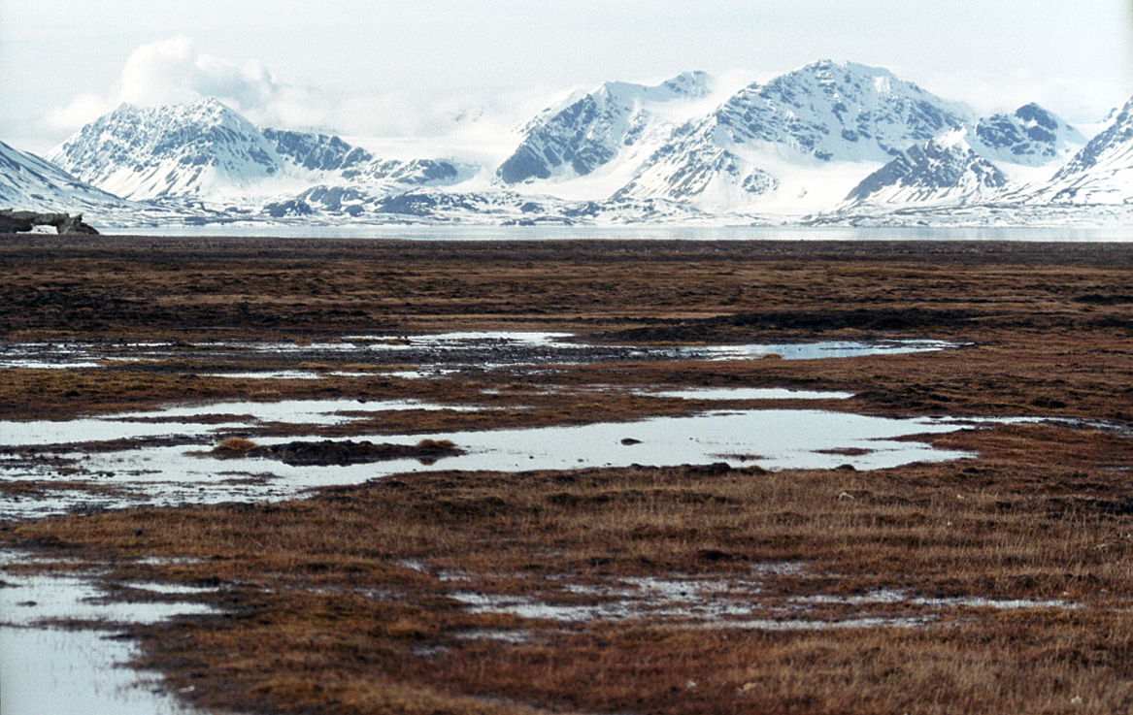
TUNDRA

Slide 7
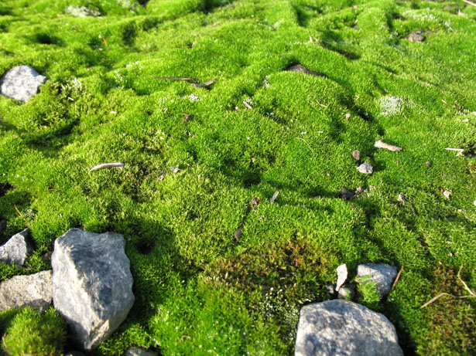
MUSGOS

Slide 8
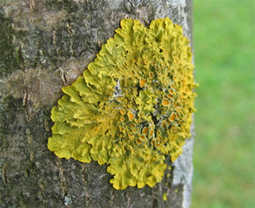
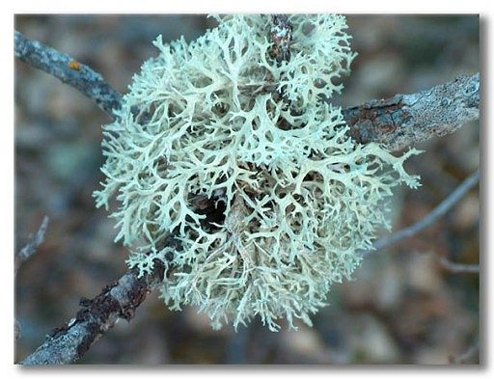
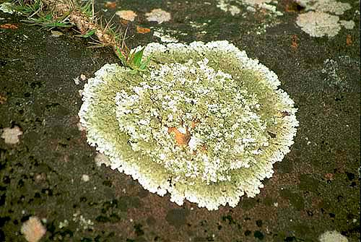
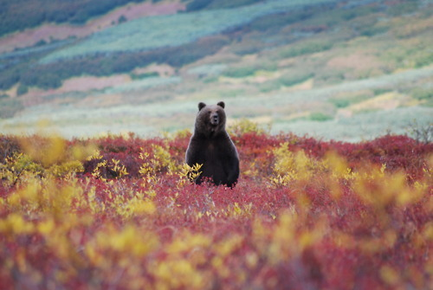
LÍQUENES

Slide 9
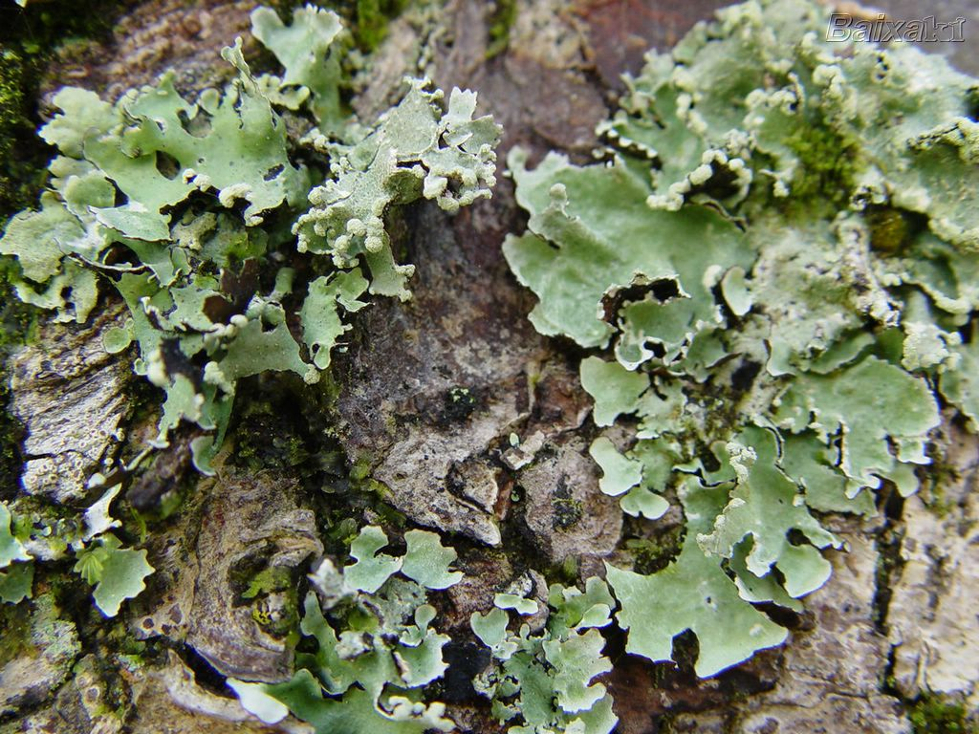
LÍQUENES

Slide 10
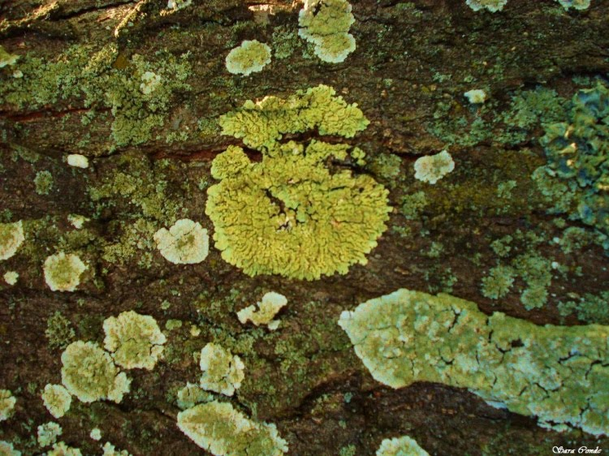
LÍQUENES

Slide 11
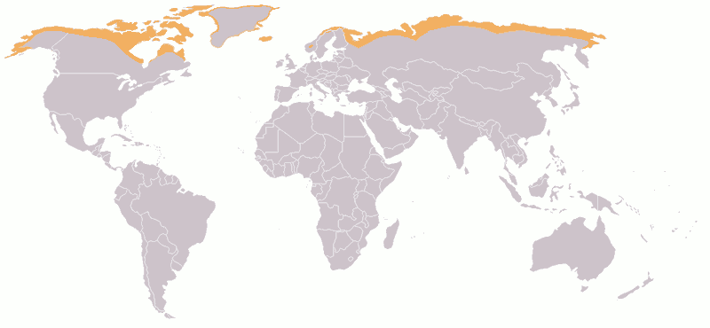
TUNDRA

Slide 12
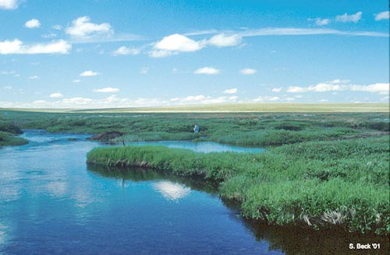
TUNDRA

Slide 13
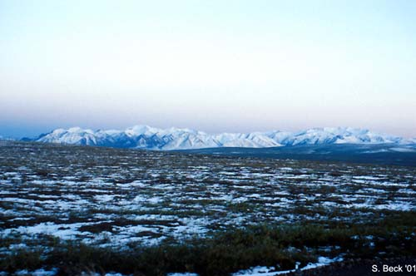
TUNDRA

Slide 14
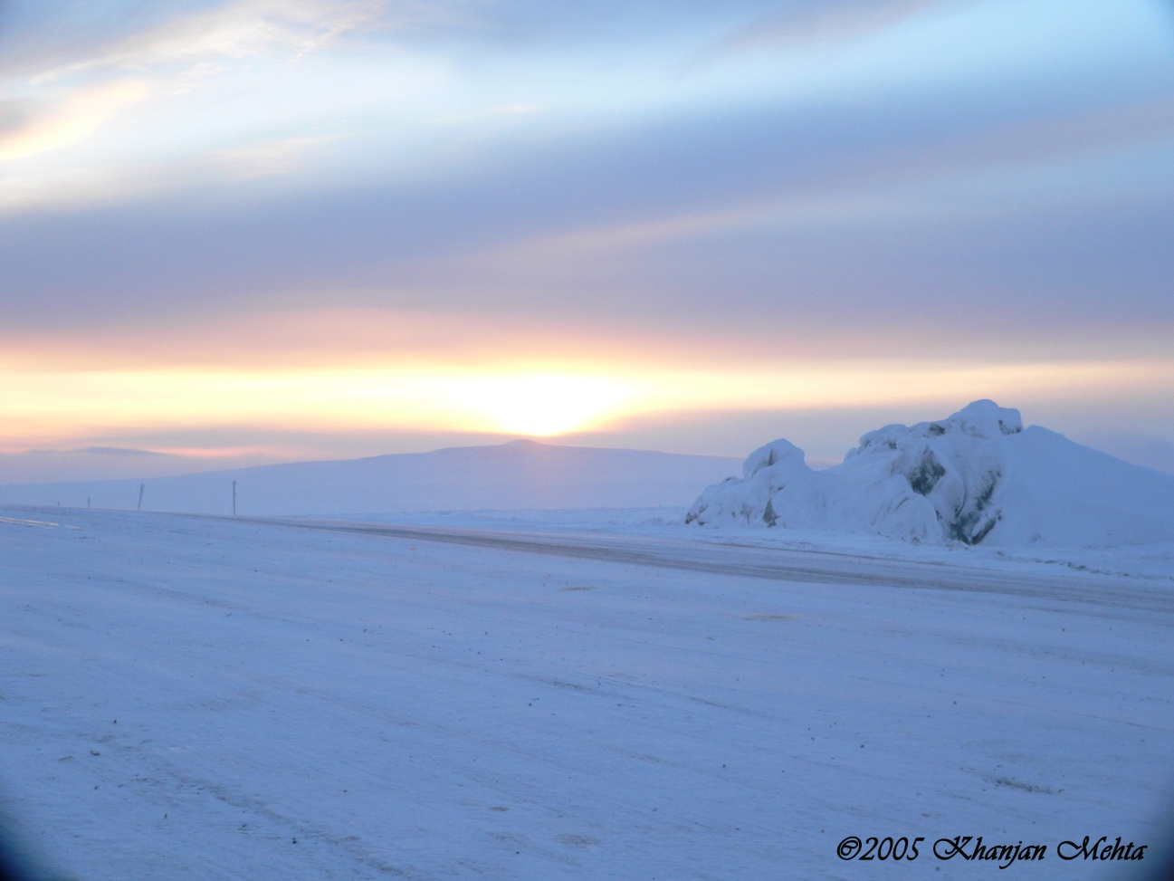
TUNDRA no INVERNO

Slide 15
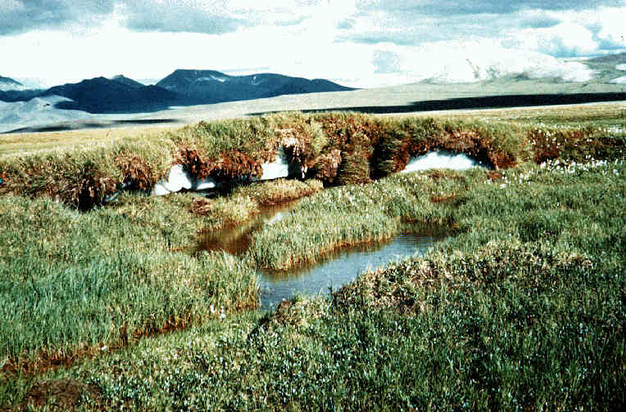
PERMAFROST

Slide 16
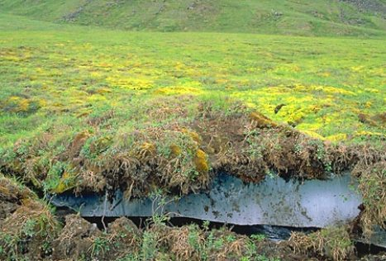
PERMAFROST

Slide 17
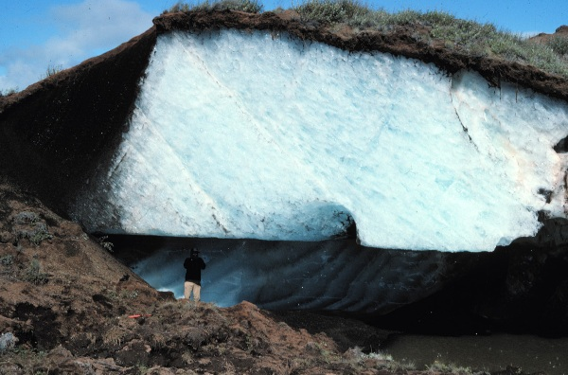
PERMAFROST

Slide 18
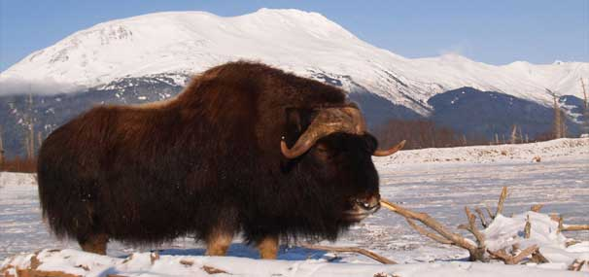
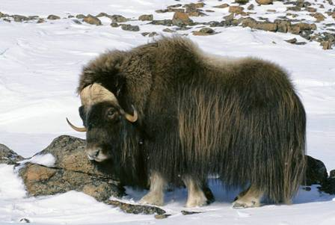
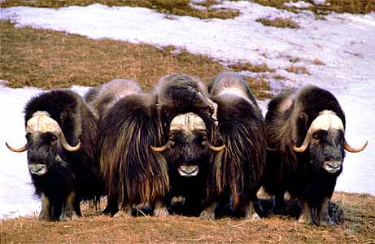
BOI ALMISCARADO

Slide 19
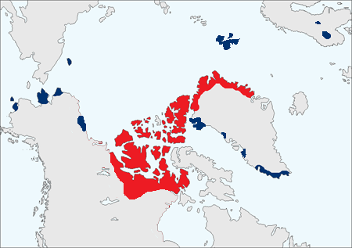
ÁREA DE DISTRIBUIÇÃO DO BOI ALMISCARADO
Últimos redutos antes da quase extinção
Áreas onde foi introduzido

Slide 20
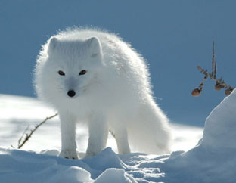
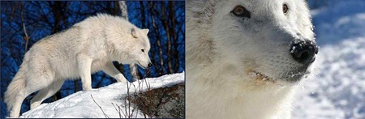
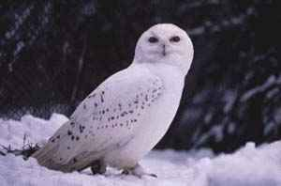
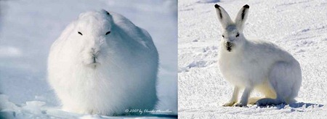
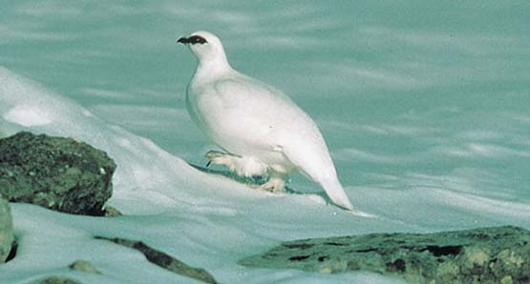
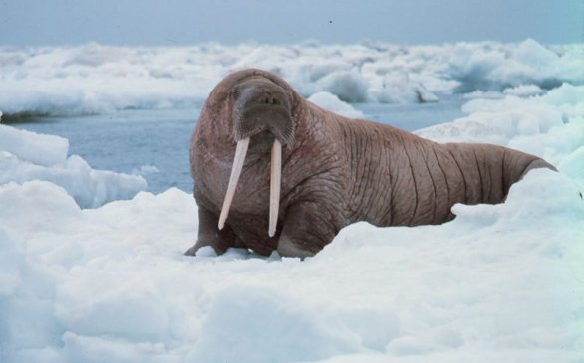

Slide 21
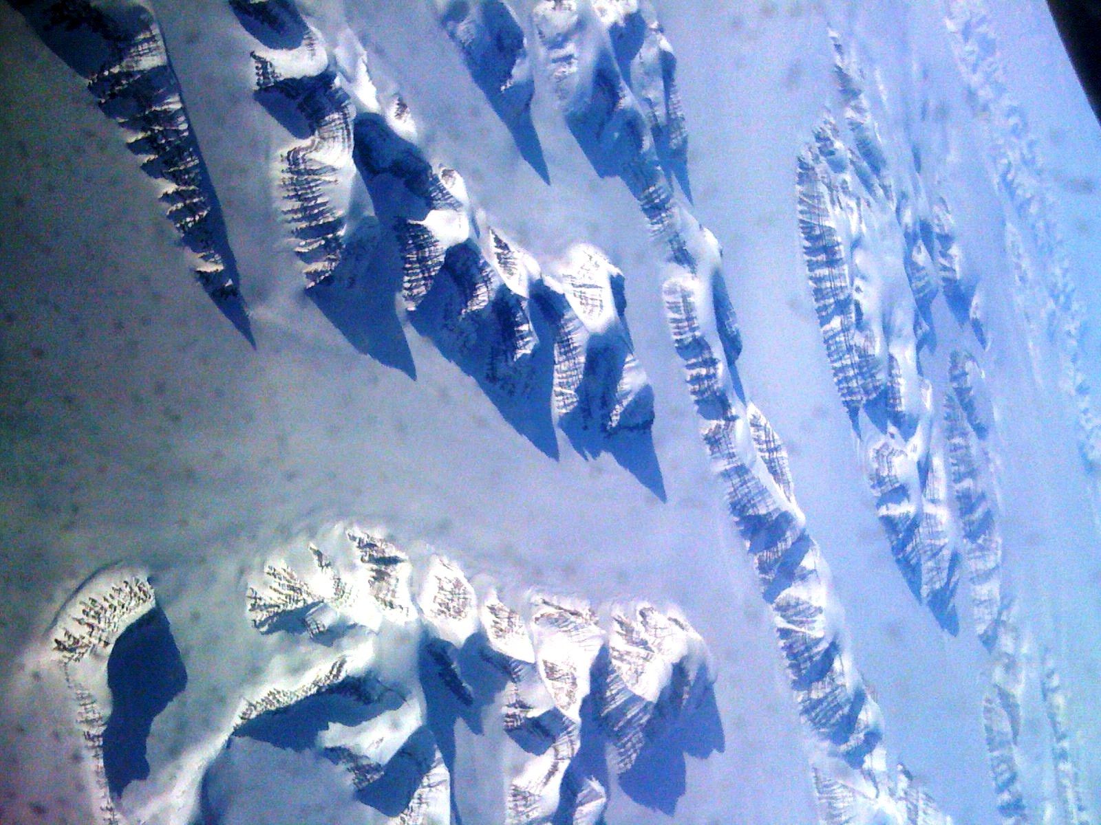
DESERTO GELADO
GRONELÂNDIA

Slide 22
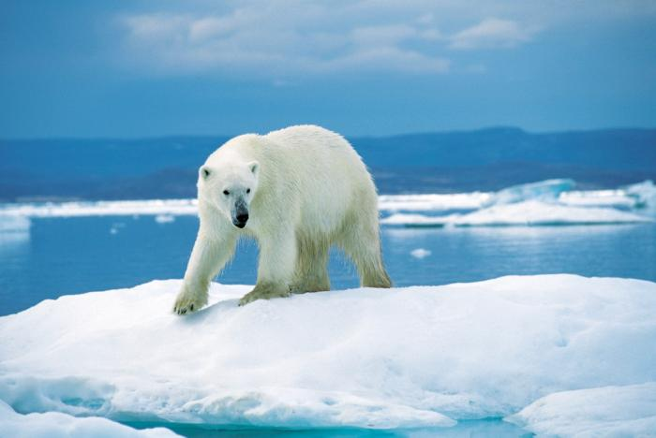
GRONELÂNDIA

Slide 23
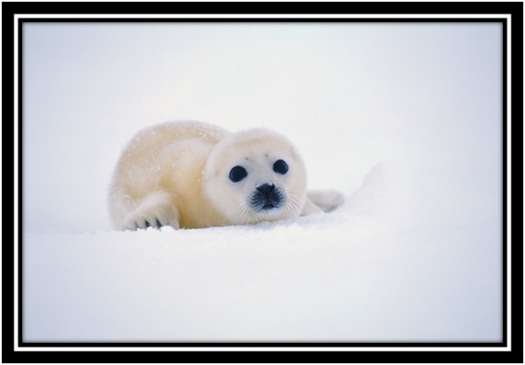
CANADÁ

Slide 24
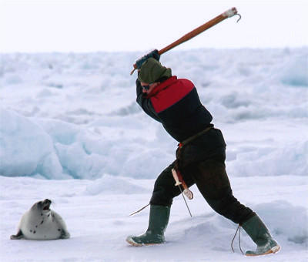
CANADÁ

Slide 25
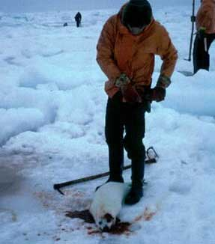
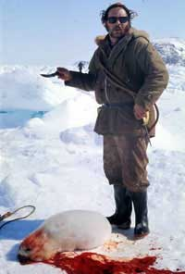
CANADÁ

Slide 26
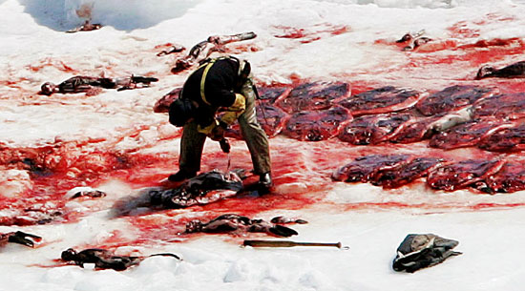
CANADÁ

Slide 27
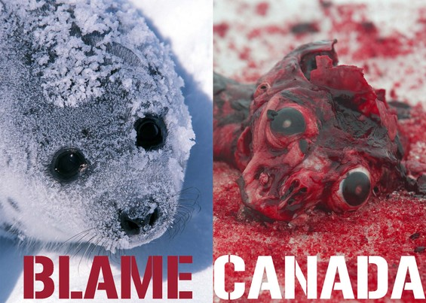

Slide 28
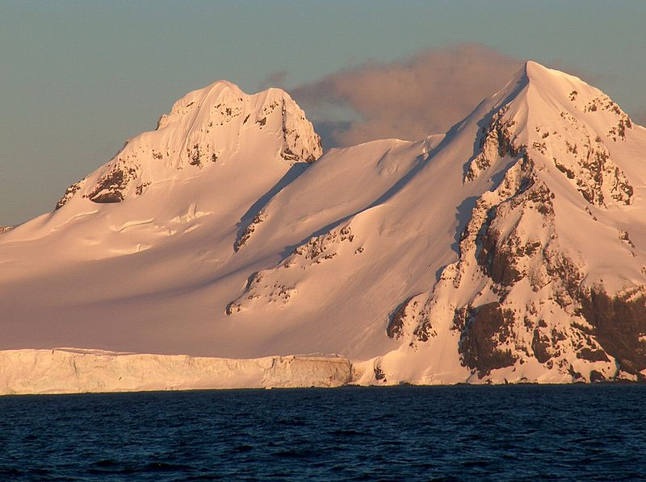
Antártida

Slide 29
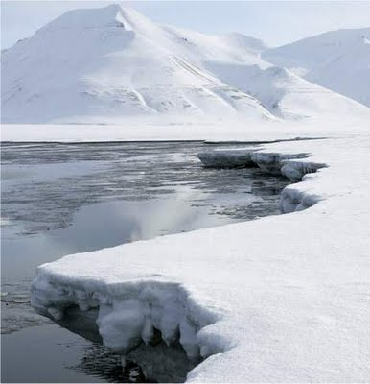
ANTÁRTIDA

Slide 30
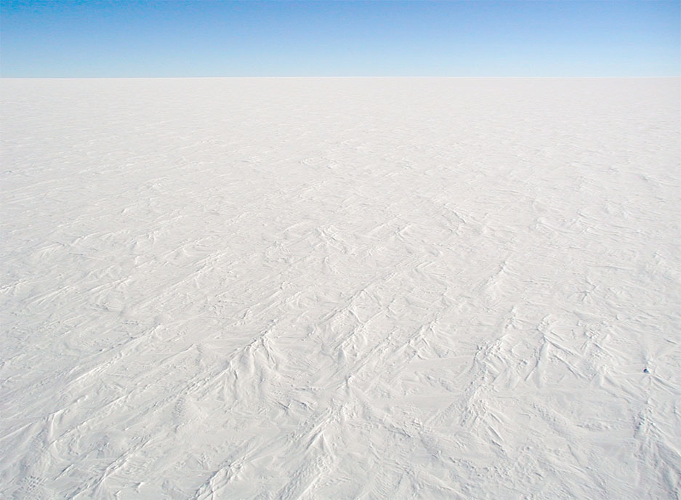
Antártida

Slide 31
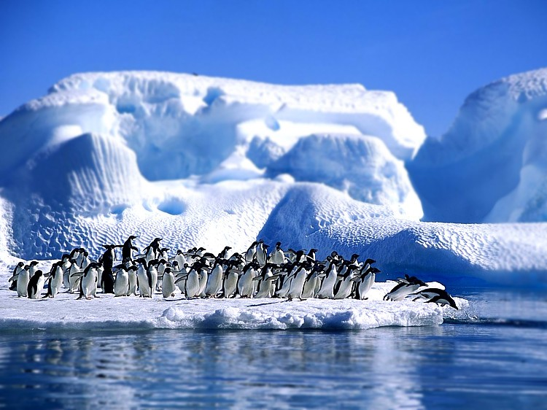
Antártida

Slide 32
CLIMA POLAR
CLIMAS |  |  |  | BIOMAS
Tipo de clima | Estações do ano | Temperatura | Precipitação | Nome do bioma | Caraterísticas | Localização
Clima polar | Inverno longo. Verão inexistente ou muito curto, com temperaturas médias mensais inferiores a 10º C. | Temperatura média anual negativa. Temperaturas médias mensais sempre ou quase sempre negativas. Elevada amplitude térmica anual. | Rara e sob a forma de neve. | Tundra Deserto gelado | Vegetação rasteira composta por musgos, líquenes , ervas e arbustos anões ex: salgueiro do ártico.. Solo permanentemente gelado (permafrost). Gelo permanente. | Regiões de latitudes elevadas (70º a 90º). Norte do Alasca e do Canadá, Gronelândia, Norte da Islândia, da Escandinávia e da Sibéria, Antártida.

Slide 33
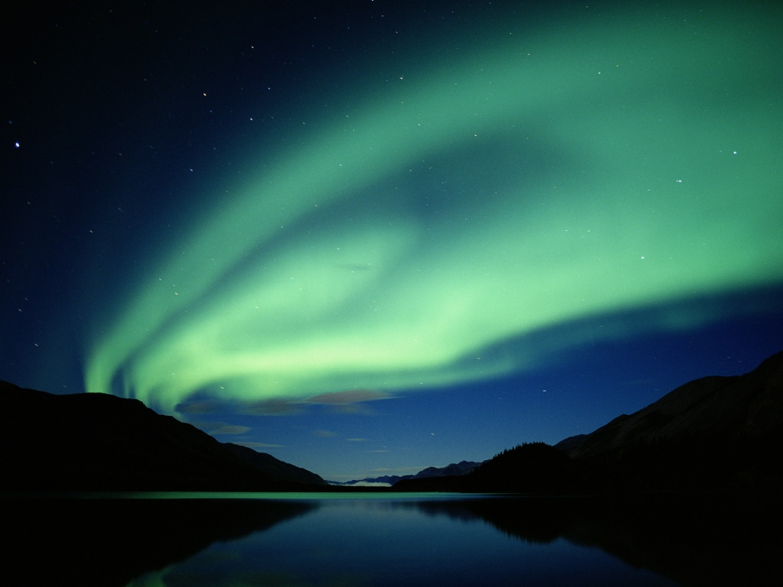
AURORA POLAR

Slide 34
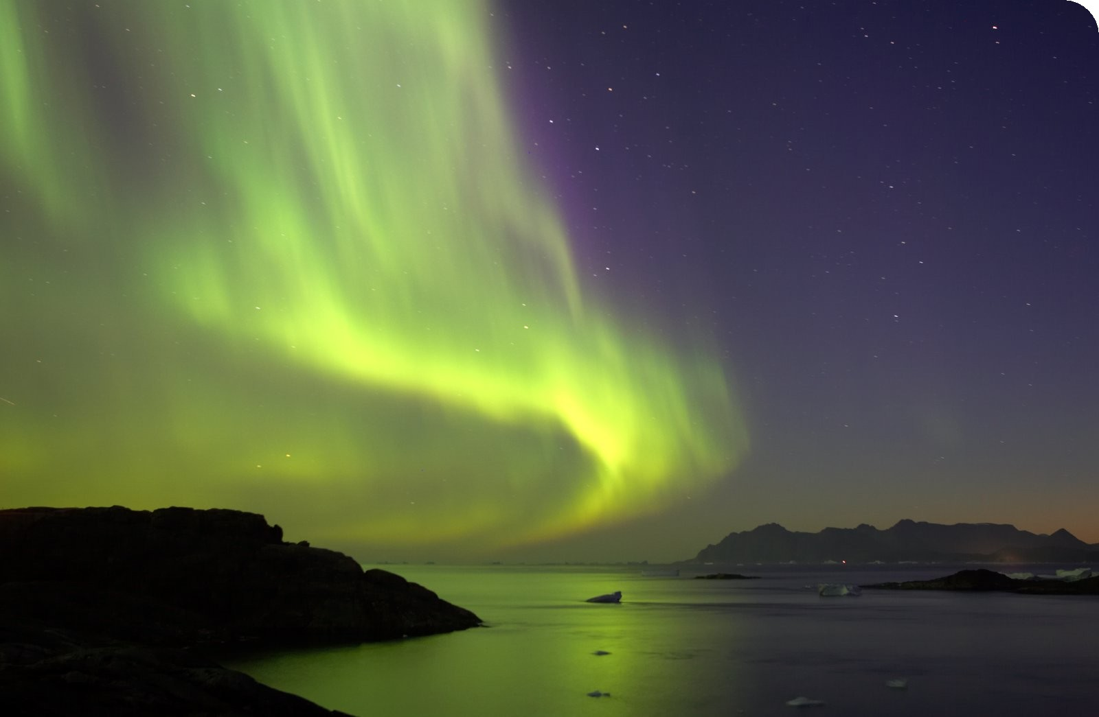
AURORA POLAR

Slide 35
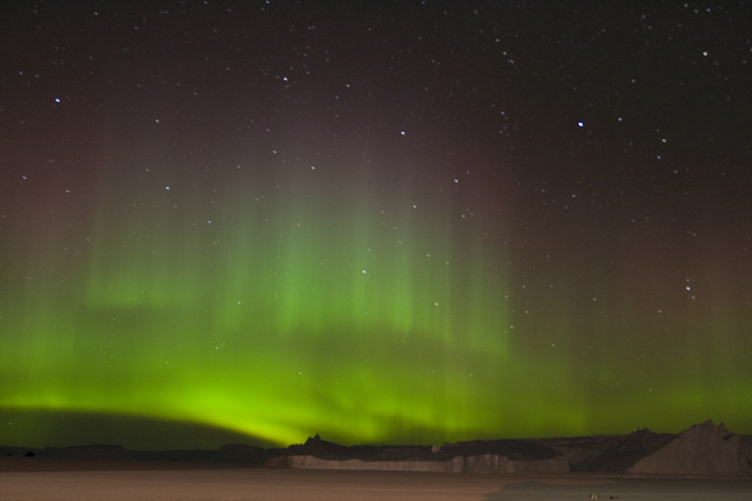
AURORA POLAR

Slide 36
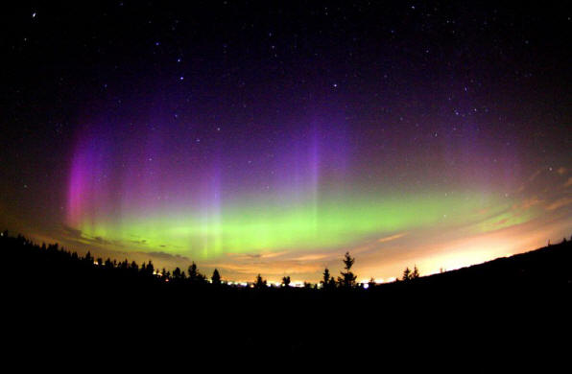
AURORA POLAR

Slide 37
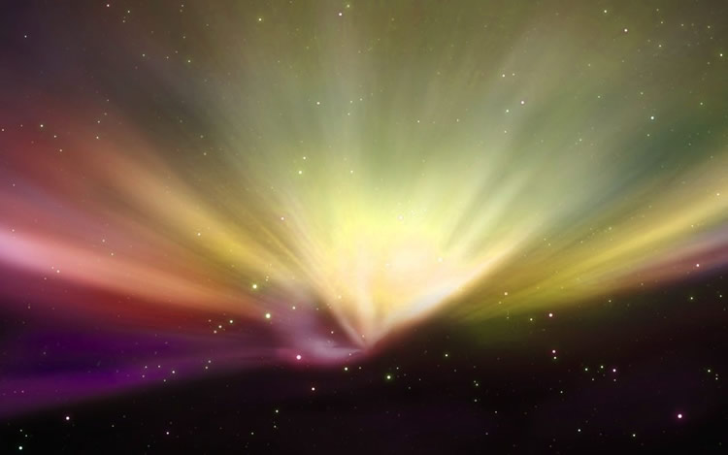
AURORA POLAR

